Slide 1
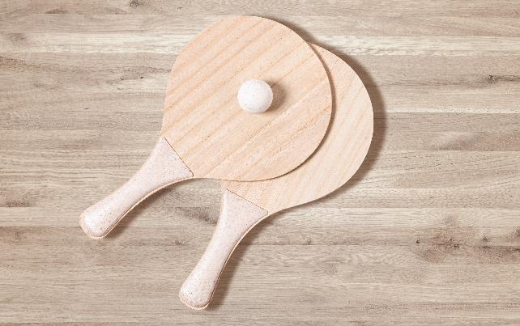
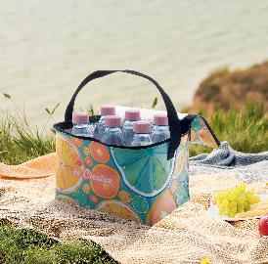

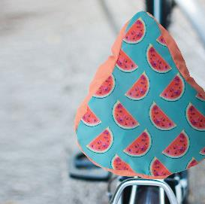

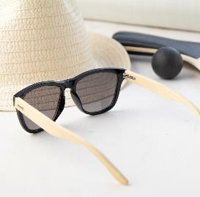
Sem zadajte svoje kontaktné údaje!
Nájdite cestu späť k
prírode
Čas strávený vonku nikdy nie je stratený čas! Či už idete behať, na túru, na pláž alebo na prechádzku do parku, naše reklamné produkty budú s vami!
CreaCool 6 AP716469
Na mieru vyrobená chladiaca taška na zips z 600D RPET polyesteru s hliníkovou výplňou pre 6 ks 0,33 l plechoviek. S celoplošnou sublimačnou potlačou a výrazným štítkom RPET. MOQ: 50 ks.
00,00 EUR
CreaRide RPET AP718698
Plnofarebne potlačený poťah na sedadlo bicykla, upevnený gumou. 190T RPET polyester, cena zahŕňa sublimačnú potlač, nezahŕňa tlačovú prípravu. Min. mn. 100 ks.
00,00 EUR
Sunbus AP810395
Plastové slnečné okuliare s bočnicami z bambusu a metalickými šošovkami. S ochranou UV 400.
00,00 EUR
Panky
AP722164
Bavlnené švihadlo s drevenými rúčkami. V bavlnenom vrecku so sťahovacou šnúrkou.
00,00 EUR
Slash
AP722135
Športový uterák z mikrovlákna v prenosnom vrecku RPET s výrazným štítkom RPET. Polyester RPET,
160 g/m².
00,00 EUR
Saiker
AP722163
Plážový tenisový set s 2 raketami a jednou loptičkou, vyrobený z dreva a ekologického plastu z pšeničnej slamy.
00,00 EUR
Ditul
AP721474
Frisbee z ekologického plastu s bambusovými vláknami.
00,00 EUR
Sem zadajte svoje propagačné podmienky!
.......
.......
.......
.......
www.WriteYourWebsiteHere.com

